Slide 1
Match it
Juan Sebastián Rodríguez Carvajal
Estructura de datos
Presentación II

Slide 2
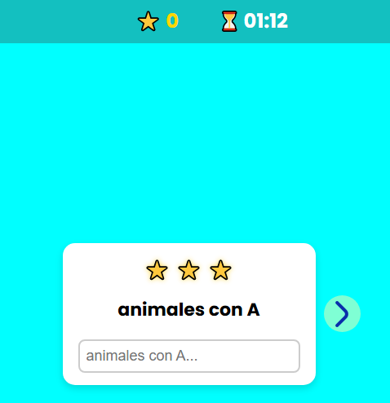
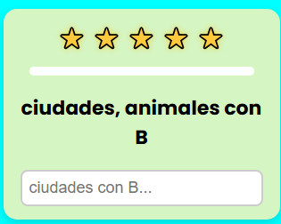
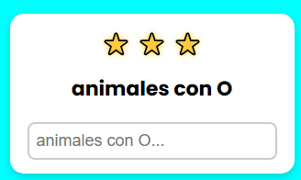

Idea del proyecto
Un mini-juego donde aparece una carta con una categoría en particular y una letra, el jugador debe ingresar una palabra que cumpla las dos condiciones.

Slide 3
Estructuras usadas
Árboles binarios de búsqueda
Matrices dispersas
Diccionarios

Slide 4
Diccionarios
Permiten acceso rápido a palabras por letra (O(1) promedio)
Se usa para clasificar palabras por categoría y letra
Cada categoría es un diccionario
Contiene un BST por letra
{ciudades: {a:BST(), b:BST(), c:BST() . . .}, países: {a:BST(), b:BST(), c:BST() . . .}. . . }} . . . }

Slide 5
Árboles binarios de búsqueda
Caballo
Permiten buscar palabras rápidamente dentro de cada letra
Mantienen las palabras ordenadas
Cada letra dentro del diccionario apunta a un BST
Cabra
Canguro
Cerdo

Slide 6
Matrices dispersas
Para guardar estadísticas del jugador de forma eficiente, solo se registran las combinaciones que realmente ocurren
Evita desperdicio de memoria frente a una matriz completa
Cada celda (categoría, letra) guarda: {aciertos, fallos}
Se actualiza al jugar, se muestra en la sección de estadísticas
 | A | B | C | D
Ciudad | {8,2} | - | - | {7,6}
País | - | - | - | -
Nombre | - | - | {1,1} | -

